Slide 1
СП детский сад «Светлячок» ГБОУ СОШ №1 им. И.М. Кузнецова с. Большая Черниговка

Slide 2
СП детский сад «Светлячок» ГБОУ СОШ №1 им. И.М. Кузнецова с. Большая Черниговка «Все профессии важны» Подготовила: воспитатель подготовительной группы Заруцкая А.А.

Slide 3
Первое введение в богатый и разнообразный мир профессий происходит уже в дошкольном возрасте. Очень важно внушить детям: труд почётен и необходим для каждого человека, и каждая работа является нужной и важной. Наша задача — не ошибиться с выбором своей профессии, сделать так, чтобы работа была не в тягость, а в радость.

Slide 4
Проблема: Большинство детей имеют недостаточно знаний и представлений о профессиях своих родителей. Обоснование проблемы: • Недостаточность знаний у детей об особенностях профессий родителей. • Низкий словарный запас у детей по данной теме. • Незаинтересованность родителей в совместной игре с детьми в профессии.

Slide 5
Актуальность проекта: Воспитание любви и уважения к родителям является важнейшей составляющей нравственно - этического воспитания ребёнка.

Slide 6
Цель: Расширение и обогащение знаний детей о многообразии профессий (взрослых в ближайшем окружении).

Slide 7
Задачи проекта:
• Расширять у детей представления о разнообразии профессий на основе характерных трудовых процессов и результатов труда, представлений о структуре труда (цель, мотив, материал, трудовые действия, результат).
• Расширять знания детей о родных людях, их профессиях, значимости их труда в семье и обществе.
• Учить отображать представления о трудовых процессах взрослых в сюжетно-ролевых играх, передавая в игре отношение взрослых к работе.
• Активизировать в речи слова, родовые понятия и видовые обобщения, связанные с темой, учить выражать своё отношение к той или иной профессии.

Slide 8
Вид проекта: краткосрочный, групповой, информационно-творческий. Сроки реализации проекта: 21 ноября – 2 декабря Участники проекта: • Воспитатели группы. • Дети подготовительной группы. • Родители воспитанников группы.

Slide 9
Ресурсное обеспечение: • Книги. • Сюжетные картинки «Профессии». • Художественные произведения и материалы. • Фотографии и видео «Мама на рабочем месте», «Папа на рабочем месте»

Slide 10
Этапы работы над проектом: 1) подготовительный 2) основной (реализация проекта) 3) заключительный (подведение итогов)

Slide 11
Профессия: бухгалтер Здравствуйте! Меня зовут Олеся Ринатовна. Я хочу рассказать вам ребята немного о своей профессии. Работаю я в магазине «Автозапчастей», моя профессия бухгалтер. В обязанности бухгалтера входит считать зарплату работникам магазина «Автозапчастей», готовить отчеты, документы. Мне моя профессия очень нравится.

Slide 12
Профессия: преподаватель детской музыкальной школы (директор музыкальной школы) Здравствуйте дорогие ребята! Меня зовут Екатерина Анатольевна, я вам расскажу о своей работе. Работаю я директором музыкальной школы в Большой Черниговке, по профессии я преподаватель детской музыкальной школы. У нас в школе обучаются дети с 5 до 18 лет. Педагоги в нашей школе учат детей играть на разных музыкальных инструментах, учат искусству вокала, петь в хоре, музицировать, играть в ансамбле, участвовать в сценках. Наши ученики выступают на концертах, ходят в гости в детские сады выступать. Работа у меня очень интересная. Приходите к нам в гости!

Slide 13
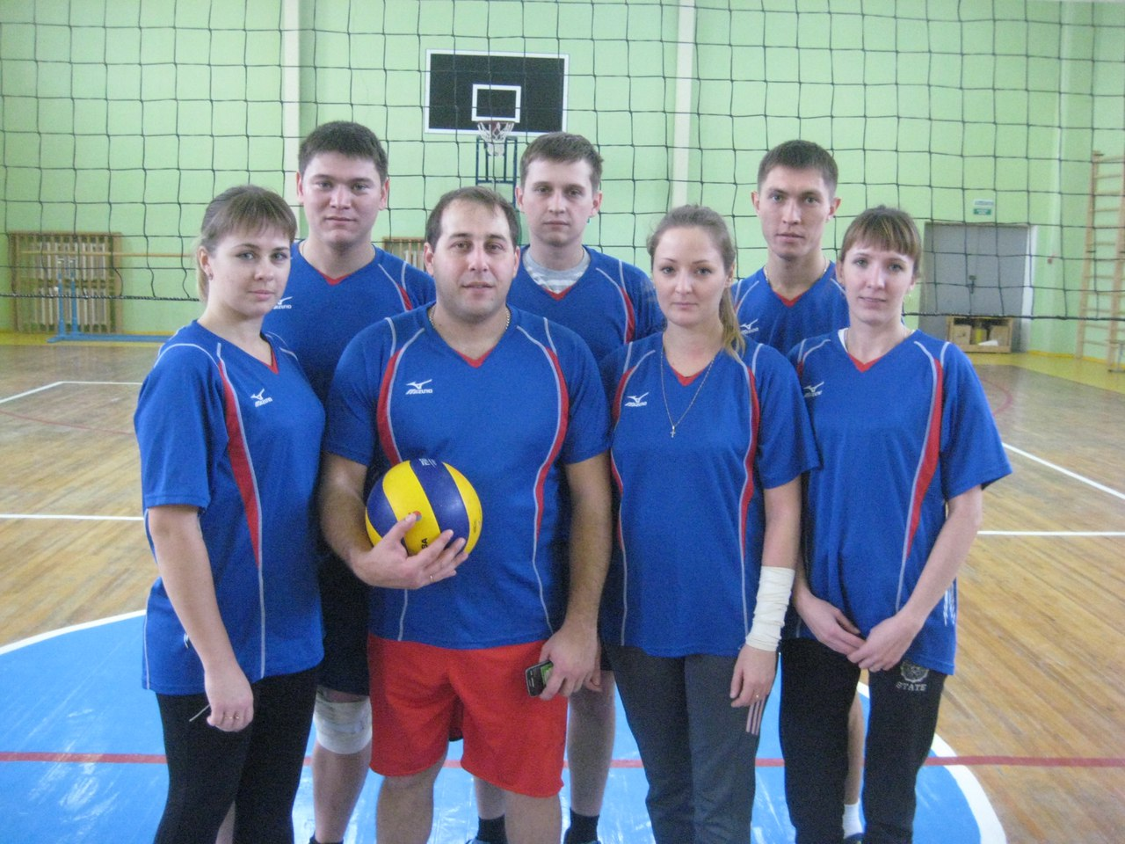
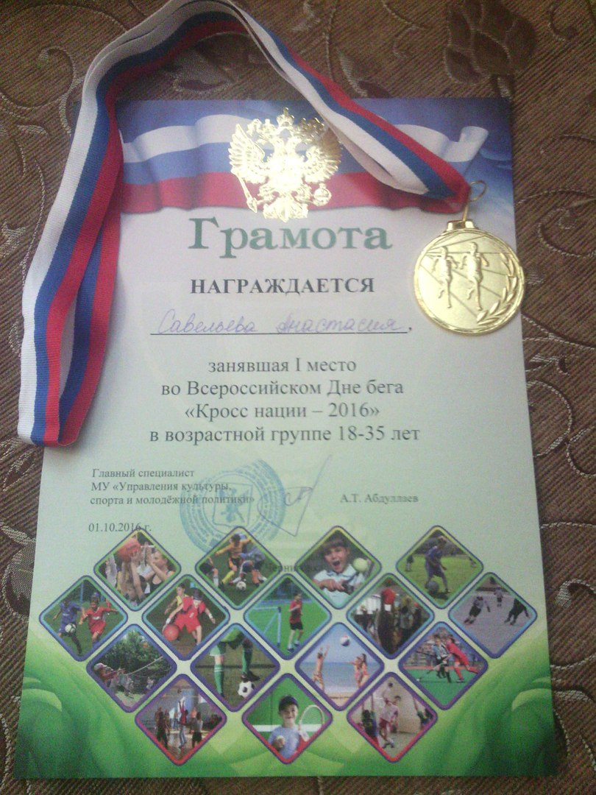
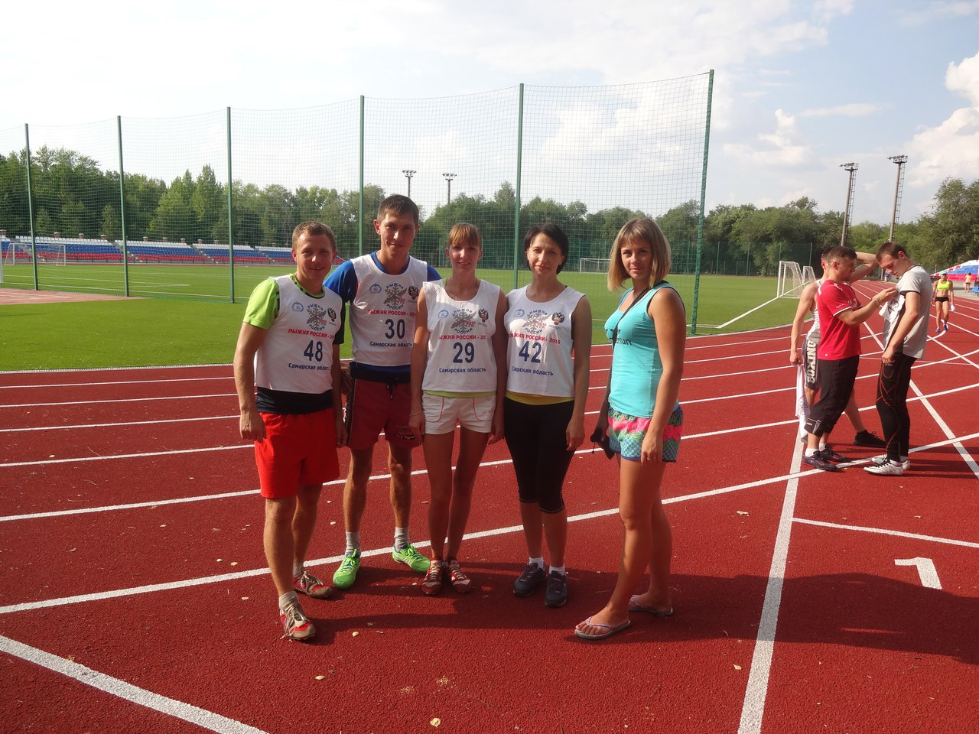
Профессия: тренер - преподаватель

Slide 14
Профессия: тренер - преподаватель Добрый день! Меня зовут Анастасия Александровна. Я расскажу вам немного о своей профессии. Моя профессия тренер - преподаватель заключается в обучении детей спортивным играм. Работа тренера - преподавателя заключается в правильном обучении, предстоит быть хорошим оратором, психологом, контролировать дисциплину, доступно передавать знания – все эти умения и навыки я должна передать своим учащимся. Также стоит отметить личные качества, которыми должен обладать тренер - преподаватель – напористость, отзывчивость, коммуникабельность.

Slide 15
Профессия: социальный педагог Здравствуйте дорогие ребята! Меня зовут Юлия Фаиновна. Я расскажу вам немного о своей профессии и работе. Работаю я социальным педагогом в Психологическом центре села Большая Черниговка. Работаю я с проблемными детьми из неблагополучных семей, с инвалидами, с отстающими в учебе, с теми, кто пережил душевную травму. Социальный педагог контролирует процесс учебы, проводит воспитательную и разъяснительную работу, помогает освоиться в коллективе, понять и принять законы цивилизованного общества. Моя работа сложная, но мне нравится помогать детям и их родителям.

